Slide 1


Prise en charge des nodules thyroïdiens selon les classifications Tirads et Bethesda
Samuel Dos Santos
Interne Chirurgie Hépato-Biliaire et Digestive
5ème semestre
CHU Rennes

Slide 2
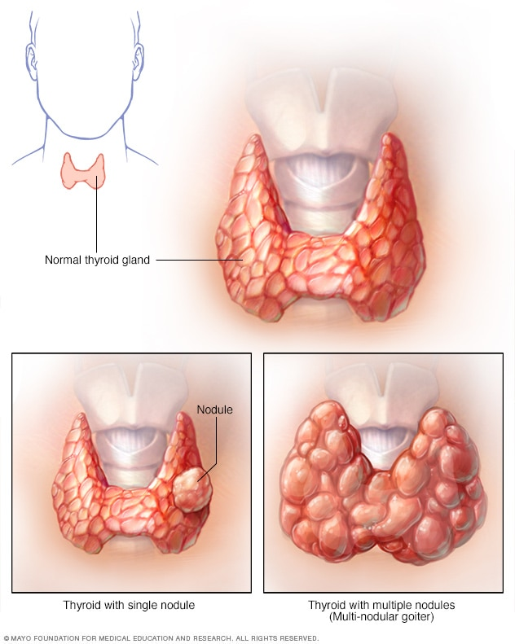
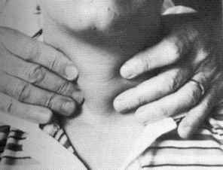
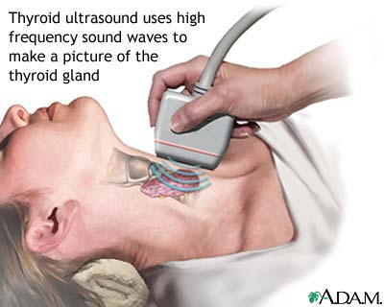
Introduction
Lésion focale radiologiquement distincte du parenchyme thyroïdien normal
Prévalence à 4% adultes
1-5%
11 - 55 %
Mazzaferri EL. Management of a solitary thyroid nodule. N Engl J Med 1993;328:553–9.

Slide 3
Facteurs de risques
Constitutionnelles | Pathologies | Environnementaux
Femme | Acromégalie | Carence iodé
>40 ans | NEM2/PTEN/APC | Irradiation externe
Grossesse |  | Tabac
Surpoids /Sd métabolique |  | Perturbateurs endocriniens
TSH
Fiore E, Vitti P. Serum TSH and risk of papillary thyroid cancer in nodular thyroid disease. J Clin Endocrinol Metab 2012;97:1134–45.

Slide 4
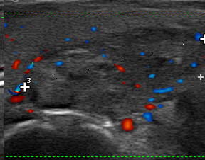
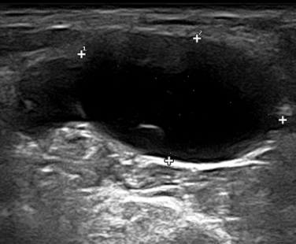
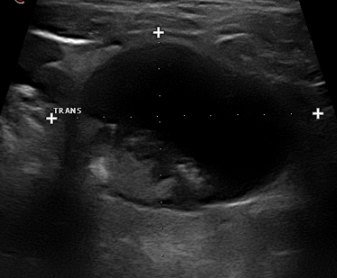
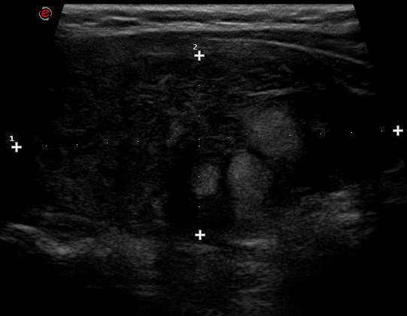
Nodules bénins
95%
Adénome
Kyste simple
Hématocèle
Pseudonodule de thyroïdite

Slide 5
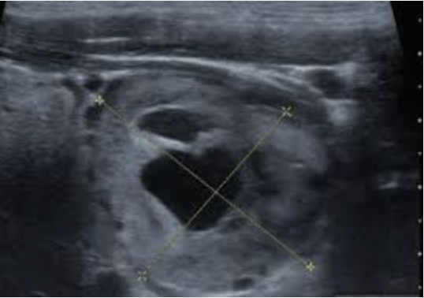
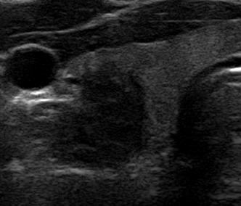
Nodules malins
5%
Cancers papillaires, vésiculaires, médullaires ou anaplasiques
Lymphomes
Métastases (Reins, Seins, Poumons)
F.Ménégaux, J.P Chigot. Secondary maignant tumors of the thyroid gland. Annales of Surg.Volume 126, Issue 10, December 2001, Pages 981-984

Slide 6

Evaluation clinique initiale
Âge
Sexe
Comorbidités
ATCD personnels d’irradiation cervicale
ATCD familiaux de nodules/cancer thyroïdien/maladies génétiques
Apparition brutale
Hématocèle
Douloureux et T°C
Thyroïdite subaiguë
Compressif et ADP
Cancer
Hyperthyroïdie
Nodule toxique
Hypothyroïdie
Thyroïdite lymphocytaire

Slide 7
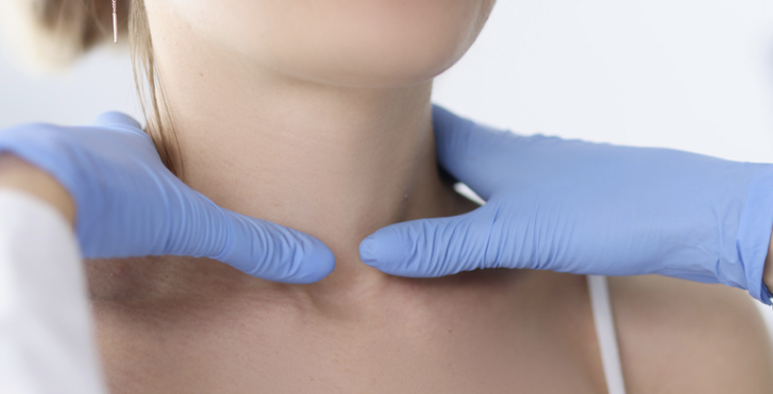
Evaluation clinique initiale
Volume thyroïdien
Consistance nodule(s)
Taille/topographie/mobilité par rapport aux plans profonds
Cervicalgies/signes compressifs/évolution
Adénopathies
Signes de dysthyroïdie
Taille du nodule n’a pas d’influence sur le risque de cancer cependant la taille du cancer influence le pronostic → Prudence avec les nodules >3-4cm
American Thyroid Association Guidelines Taskforce on Thyroid N, Differentiated Thyroid C, Cooper DS, Doherty GM, Haugen BR, Kloos RT, et al. Revised American Thyroid Association management guidelines for patients with thyroid nodules and differentiated thyroid cancer. Thyroid 2009;19:1167–214.

Slide 8
Quels dosages biologiques doivent être réalisés devant un nodule thyroïdien?

Slide 9
TSH
1ère intention à la recherche d’une dysthyroïdie
Hyperthyroïdie:
  0.1-0.4 mUI/L: contrôle à quelques semaines
  <0.1 mUI/L ou en cas de confirmation → Dosage T4L +/- T3L = quantifier l’hyperthyroïdie
Hypothyroïdie:
  TSH modérément augmenté (<10mUI/L) : contrôle à qql semaines
  TSH > 10mUI/L → Dosage T4L = quantifier l’hypothyroïdie ou distinguer une hypothyroïdie frustre d’une hypothyroïdie avérée
Gharib H, Papini E, Paschke R. Thyroid nodules: a review of current guidelines, practices, and prospects. Eur J Endocrinol 2008;159:493–505.

Slide 10
Calcitonine
Il n’est pas recommandé de faire un dosage systématique devant tout nodule
Réaliser devant :
  ATCD perso/fam: CMT ou NEM2
  Nodule associé à une diarrhée motrice/flush/ADP
  Nodule suspect de cancer
  Avant toute chirurgie ou thermoablation
Un dosage normal n’est pas à répéter en l’absence de prédisposition génétique au CMT

Slide 11
Autres dosages biologiques
Pas de dosage systématique de la calcémie, calcémie corrigée et/ou PTH devant la présence d’un nodule.
Cependant, intérêt de réaliser un dosage avant une chirurgie.
La thyroglobuline sérique pour l’évaluation initiale n’est pas recommandée
F Borson-Chazot et al. Consensus SFE-AFCE-SFMN 2022 sur la prise en charge des nodules thyroïdiens

Slide 12
Quelles imageries doivent être réalisés devant un nodule thyroïdien?

Slide 13
Echographie
Référence dans l’exploration des nodules palpables et des incidentalomes
Compte rendu doit comprendre:
  Localisation
  Score EU-TIRADS
  Ganglions cervicaux et région tractus thyréoglosse et médiastin supérieur
Elle doit être réalisée devant un incidentalome lors d’une TEP au ¹⁸F-FDG

Slide 14
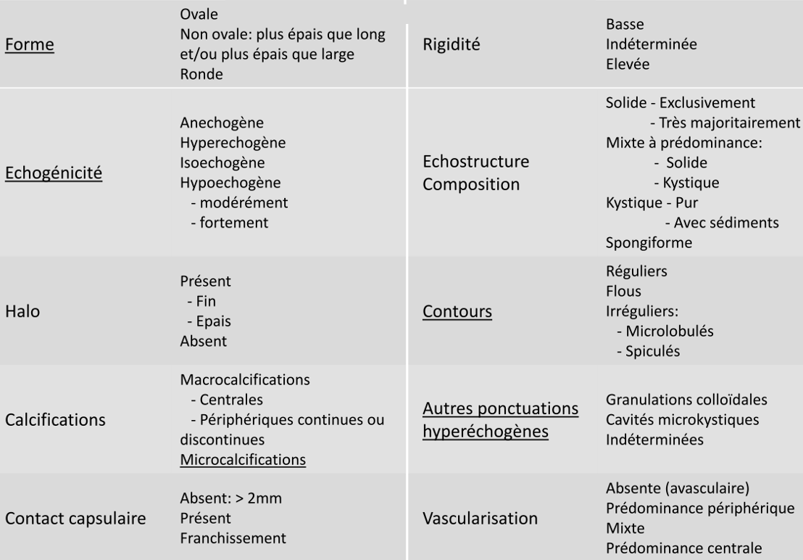

Slide 15
Echographie
Bénin | Malin
Liquidien pur | Solide fortement hypoéchogène
Tissulaire homogène hyperéchogène | Contours flous/festonnés
Microkystique | Plus épais que large
Halo hypoéchogène périphérique fin et continu | Microcalcifications
Calcification périphérique complète | Macrocalcifications périphériques discontinues
Vascularisation périnodulaire prédominante | Effraction capsulaire
Index de dureté faible à l’élastographie | Envahissement des tissus adjacents
 | Vascularisation intranodulaire prédominante
 | Index de dureté élevé à l’élastographie
 | ADP suspecte dans le territoire de drainage
 | Augmentation rapide du volume

Slide 16
Thyroid Imaging Reporting and Data System
Adapter du Breast I-RADS
Système standardisé d’analyse du nodule thyroïdien à l’échographie
Objectifs:
  Réduire l’opérateur-dépendance
  Définir score de risque de malignité
  Sélectionner des nodules nécessitant une cytoponction
  Réduire le nombre des cytoponctions inutiles

Slide 17
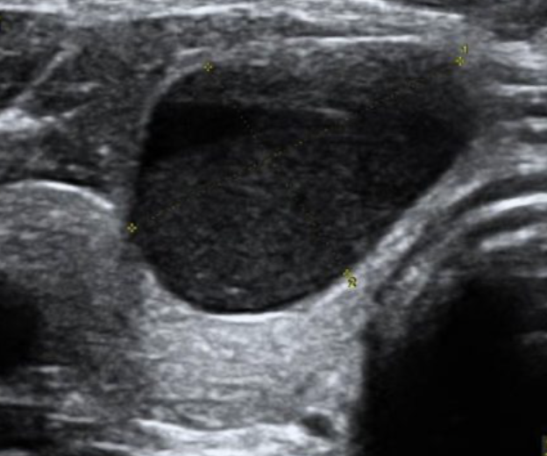
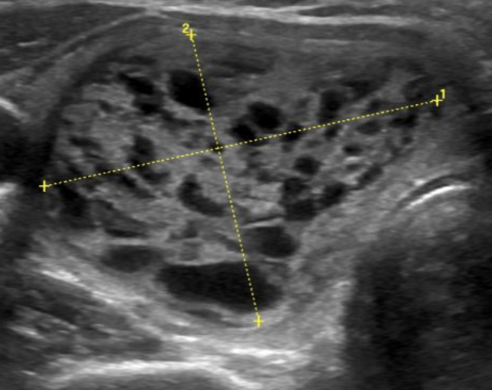
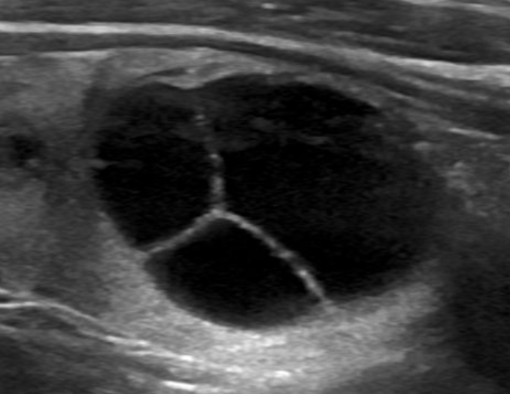
EU-TIRADS 2: lésion bénigne
Lésions kystiques, prédominance anéchogène et les nodules spongiformes
Russ G, Bigorgne C, Royer B, Rouxel A, Bienvenu-Perrard M. Le système TIRADS en échographie thyroïdienne. J Radiol 2011;92:701–13.

Slide 18
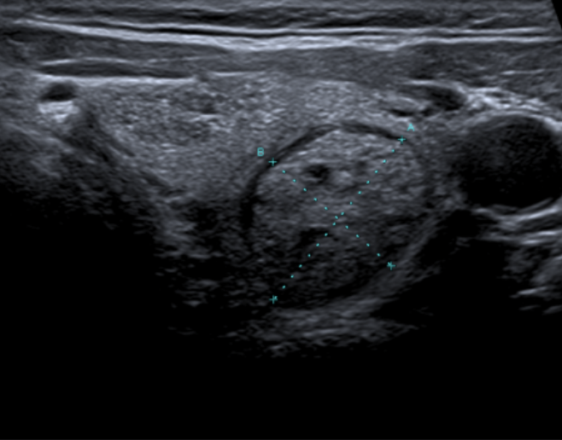
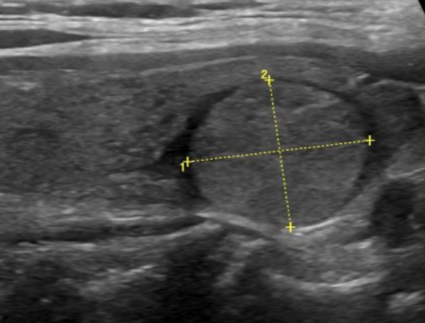
EU-TIRADS 3: faible risque de malignité
2-4%
Nodule tissulaire ou à prédominance tissulaire. Isoéchogène par rapport au tissu thyroïdien péri-nodulaire et bien limités avec une capsule périphérique souvent bien visible.
Les plus fréquents ++

Slide 19
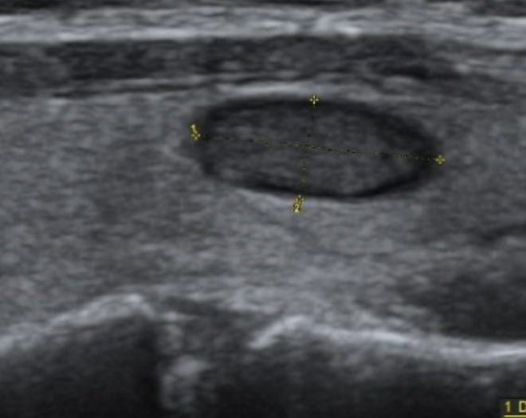
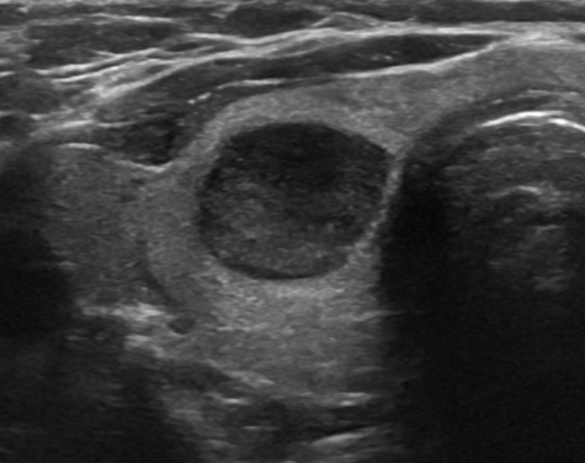
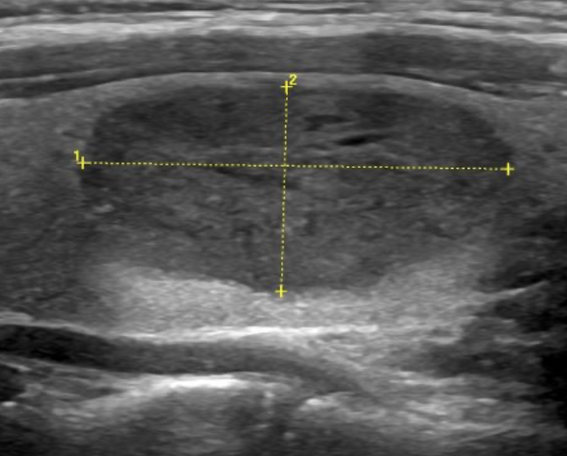
EU-TIRADS 4: risque intermédiaire de malignité
6-17%
Nodule à prédominance tissulaire hypoéchogène par rapport au tissu péri-nodulaire sans dépasser l’hypoéchogénéicité des muscles cervicaux
Russ G, Bigorgne C, Royer B, Rouxel A, Bienvenu-Perrard M. Le système TIRADS en échographie thyroïdienne. J Radiol 2011;92:701–13.

Slide 20
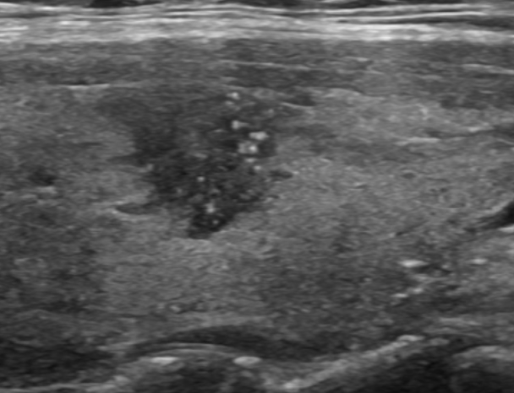
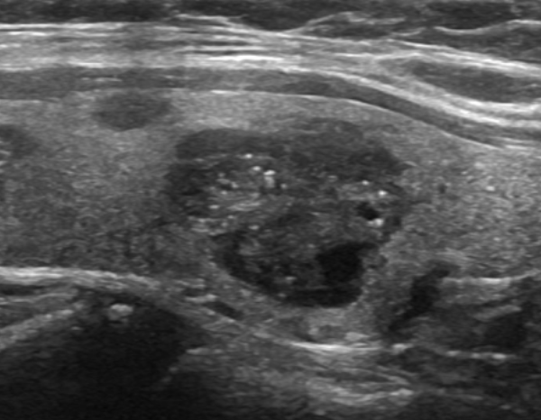
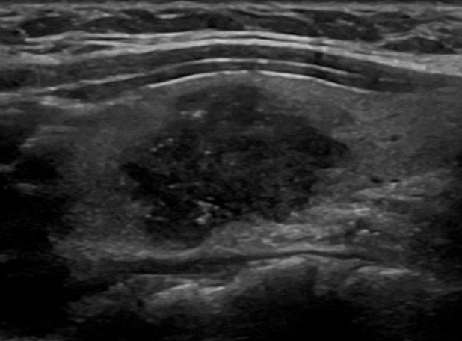
EU-TIRADS 5: haut risque de malignité
26-87%
Contours irréguliers, fortement hypoéchogène, microcalcifications, forme non ovalaire.
Russ G, Bigorgne C, Royer B, Rouxel A, Bienvenu-Perrard M. Le système TIRADS en échographie thyroïdienne. J Radiol 2011;92:701–13.

Slide 21
Scanner/IRM?
Pas systématique
Extension rétro-sternale en cas de nodule ou gloitre plongeant
Compression trachéale ou œsophagienne
Evaluer les rapports vasculaires, cartographier des ADP

Slide 22
Imageries fonctionnelles
N’est plus recommandé en 1ère intention
Diagnostique: ¹²³I ou ^{99m}Tc
Indications:
  TSH: <0.4 mUI/L ou 0.4-1mUI/l si indication de cytoponction
  Nodule mal accessible à l’évaluation échographique (âgé/vouté, rétro-sternale)

Slide 23
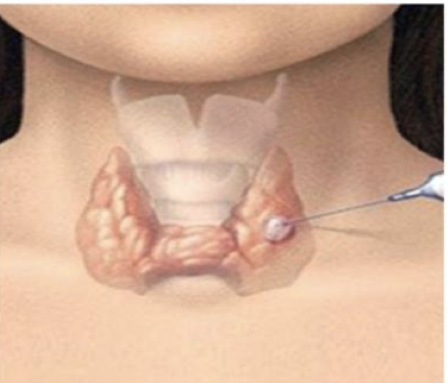
Quand réaliser la cytoponction ?

Slide 24
EU-TIRADS 3
Taille nodule >20mm
EU-TIRADS 4
EU-TIARDS 5
Taille nodule >10mm
Taille nodule >15mm
EU-TIRADS 2
Compression
Cytoponction

Slide 25
Quand réaliser la cytoponction ?
Si ADP suspecte de métastase → cytoponction de ADP avec dosage thyroglobuline/calcitonine in situ
En cas de nodules multiples, l’indication de cytoponction doit être analysé individuellement. La ponction portera sur les plus suspect (2-3 max)

Slide 26
Quand réaliser la cytoponction ?
Devant un incidentalome thyroïdien hyperfixant en ¹⁸FDG-TEP le risque de malignité est augmenté
EU-TIRADS 3
Taille nodule >20mm
EU-TIRADS 4-5
Taille nodule >10mm
Cytoponction
F Borson-Chazot et al. Consensus SFE-AFCE-SFMN 2022 sur la prise en charge des nodules thyroïdiens

Slide 27
Bethesda | Définition | Risque de malignité
I | Non satisfaisant/non diagnostique
II | Bénigne | <3%
III | Lésions folliculaires de signification indéterminée | 5-15%
IV | Suspect pur une tumeurs/néoplasmes folliculaires | 15-30%
V | Lésions suspectes de malignité | 60-75%
VI | Lésions malignes | 97-99%

Slide 28
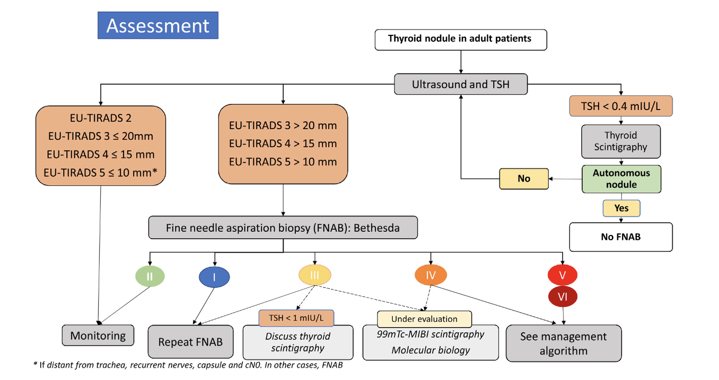
Borson-Chazot F et al. SFE-AFCE-SFMN - 2022 Consensus. SFE-AFCE-SFMN 2022 consensus on the management of thyroid nodules: Synthesis and algorithms. Ann Endocrinol (Paris). 2022 Dec;83(6):440-453. doi: 10.1016/j.ando.2022.11.001. Epub 2022 Nov 4. PMID: 36336101.

Slide 29
Quelle indication pour quelle chirurgie?

Slide 30
Traitement chirurgical
Bilan biologique préopératoire
  TSH sérique
  Calcitoninémie
  Calcium
Examen extemporané est possible en cas de Bethesda V >2cm avec réalisation d’une totalisation si accord du patient obtenu préalablement
Becouarn G, Duquesne M, Saint-André JP, Bigorgne JC, Arnaud JP, Ronceray J. Value of fine-needle aspiration and extemporaneous examination in thyroid surgery. A prospective study of 1235 fine-needle aspirations and extemporaneous examinations in 846 patients. J Chir (Paris). 1996 Jul;133(5):214-21. French. PMID: 8999042.

Slide 31
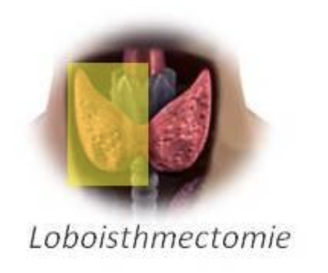
Lobo-isthmectomie
Nodule unique et/ou multiple limités à 1 lobe Bethesda II (compressif, gène esthétique, désir patient…)
Bethesda III (à 2 reprises en cytologie) IV
Bethesda V ou VI < 2cm sans critère d’agressivité, sans ADP supectes, sans nodule controlatéral
Le patient doit être prévenu du risque de réintervention pour totalisation de la lobo-isthmectomie si les résultats mettent en évidence un cancer.

Slide 32
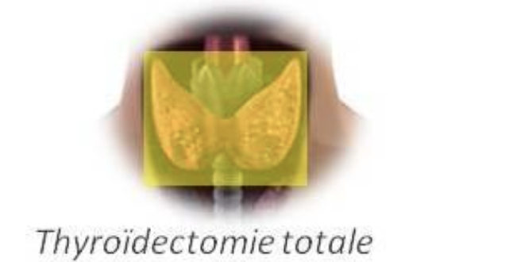
Thyroïdectomie totale
Nodules bilatéraux Bethesda II compressives
Bethesda III ou IV bilatéraux dont au moins >4cm
Bethesda V ou VI > 2cm

Slide 33
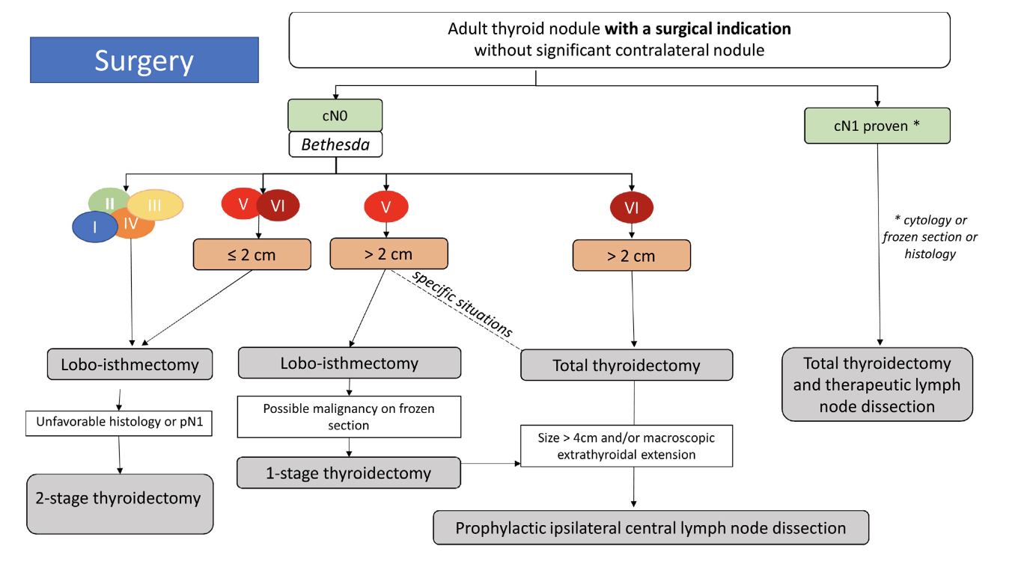
Borson-Chazot F et al. SFE-AFCE-SFMN - 2022 Consensus. SFE-AFCE-SFMN 2022 consensus on the management of thyroid nodules: Synthesis and algorithms. Ann Endocrinol (Paris). 2022 Dec;83(6):440-453. doi: 10.1016/j.ando.2022.11.001. Epub 2022 Nov 4. PMID: 36336101.

Slide 34
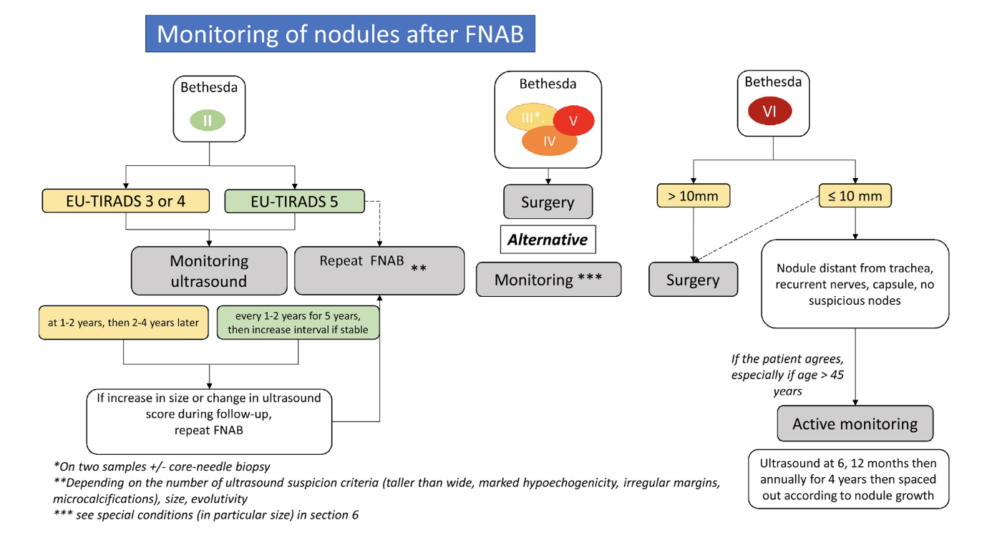
Borson-Chazot F et al. SFE-AFCE-SFMN - 2022 Consensus. SFE-AFCE-SFMN 2022 consensus on the management of thyroid nodules: Synthesis and algorithms. Ann Endocrinol (Paris). 2022 Dec;83(6):440-453. doi: 10.1016/j.ando.2022.11.001. Epub 2022 Nov 4. PMID: 36336101.

Slide 35
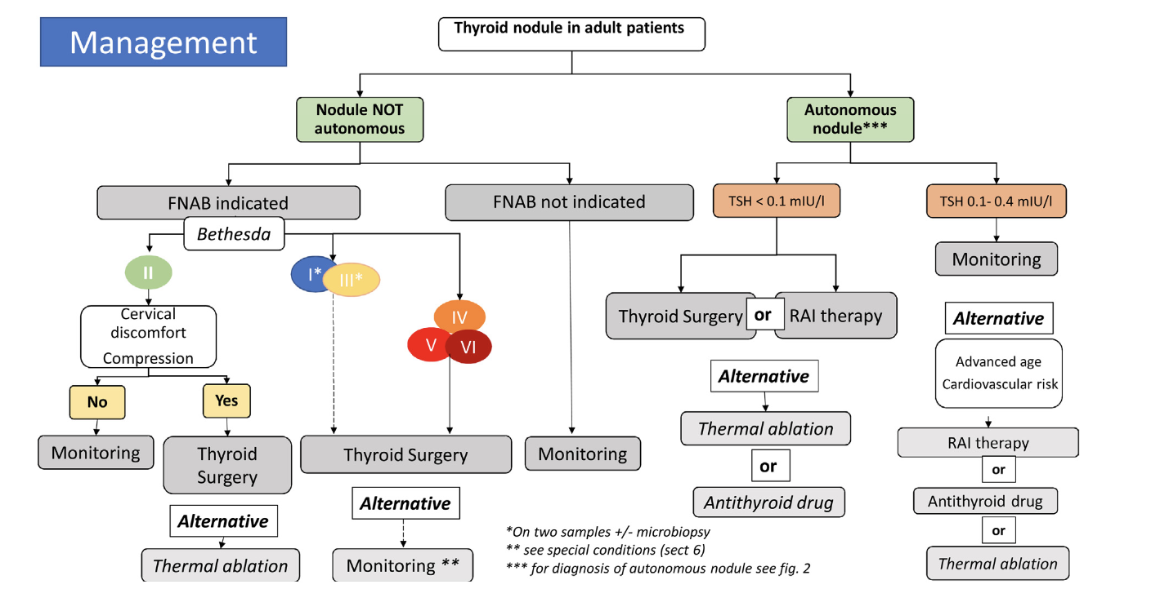
Borson-Chazot F et al. SFE-AFCE-SFMN - 2022 Consensus. SFE-AFCE-SFMN 2022 consensus on the management of thyroid nodules: Synthesis and algorithms. Ann Endocrinol (Paris). 2022 Dec;83(6):440-453. doi: 10.1016/j.ando.2022.11.001. Epub 2022 Nov 4. PMID: 36336101.

Slide 36
Merci de votre attention

